Slide 1
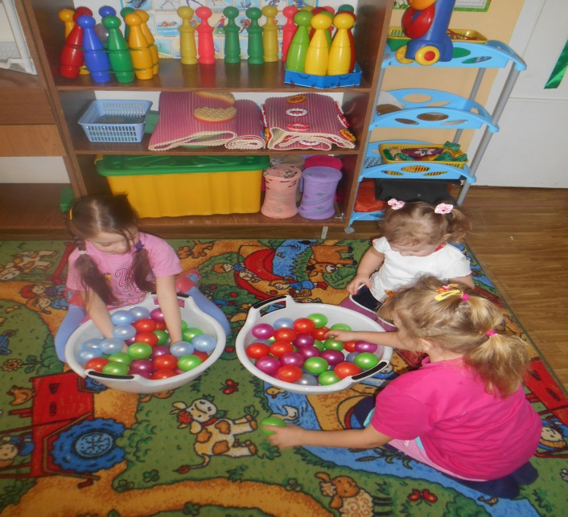
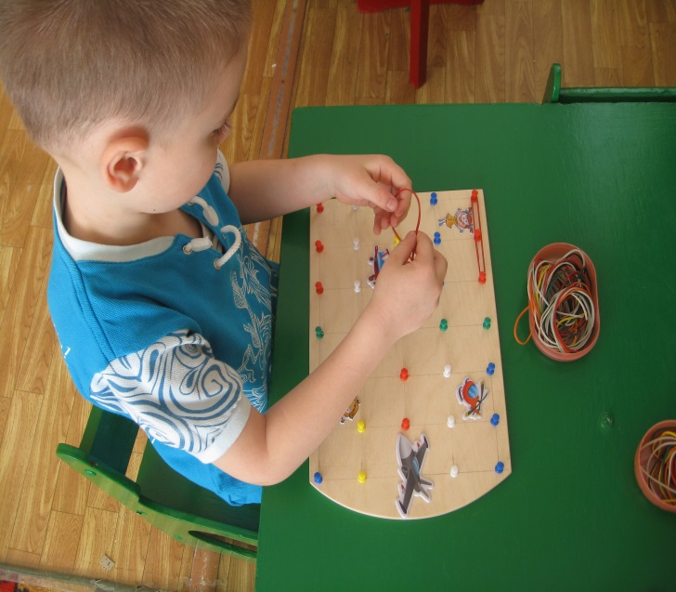
Мастер-класс для воспитателей
Муниципальное бюджетное дошкольное образовательное учреждение
«Детский сад с. Большой Содом»
«Развитие речи дошкольников в игровой деятельности на основе нетрадиционного пособия «Геометрический планшет»
Воспитатель первой квалификационной категории:
Якушова Надежда Николаевна

Slide 2
Цель:
Цель мастер – класса:
Создание условий для ознакомления педагогов с различными способами использования нетрадиционного пособия «Геометрический планшет» для познавательного и речевого развития детей дошкольного возраста.
Задачи:
- Познакомить слушателей мастер – класса с приемами работы с нетрадиционным пособием «Геометрический планшет».
- Способствовать развитию творчества и профессиональной активности педагогов в овладении способами работы с нетрадиционным пособием «Геометрический планшет».

Slide 3
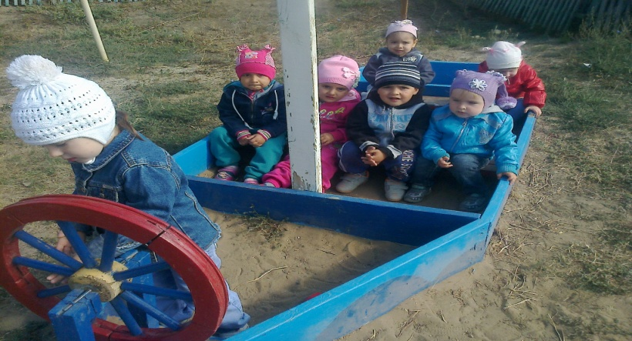
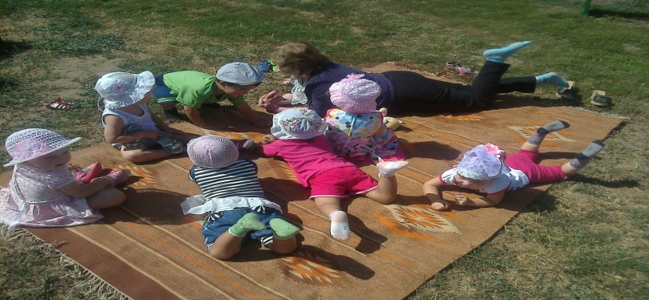
«Игра – это огромное
светлое окно, через которое
в духовный мир
ребенка вливается
живительный поток
представлений, понятий об
окружающем мире».
В.А. Сухомлинский

Slide 4
Актуальность игрового пособия:
Дидактические игры с использованием «Геометрического планшета» дают возможность решать различные педагогические задачи в игровой форме, наиболее доступной для дошкольников любого возраста.
Ценность нетрадиционного пособия заключается в том, что он создан в обучающих целях. Благодаря его использованию можно добиться более прочных и осознанных знаний, умений и навыков. Игровые упражнения с «Геометрическим планшетом» будят детское воображение, создают приподнятое настроение.

